Slide 1
˝KUDA IDU AUTIĆI˝
-LEPTIRIĆI-
PROJEKAT POČEO:02.02.2026 GOD
PROJEKAT ZAVRŠIO:30.04.2026 GOD

Slide 2
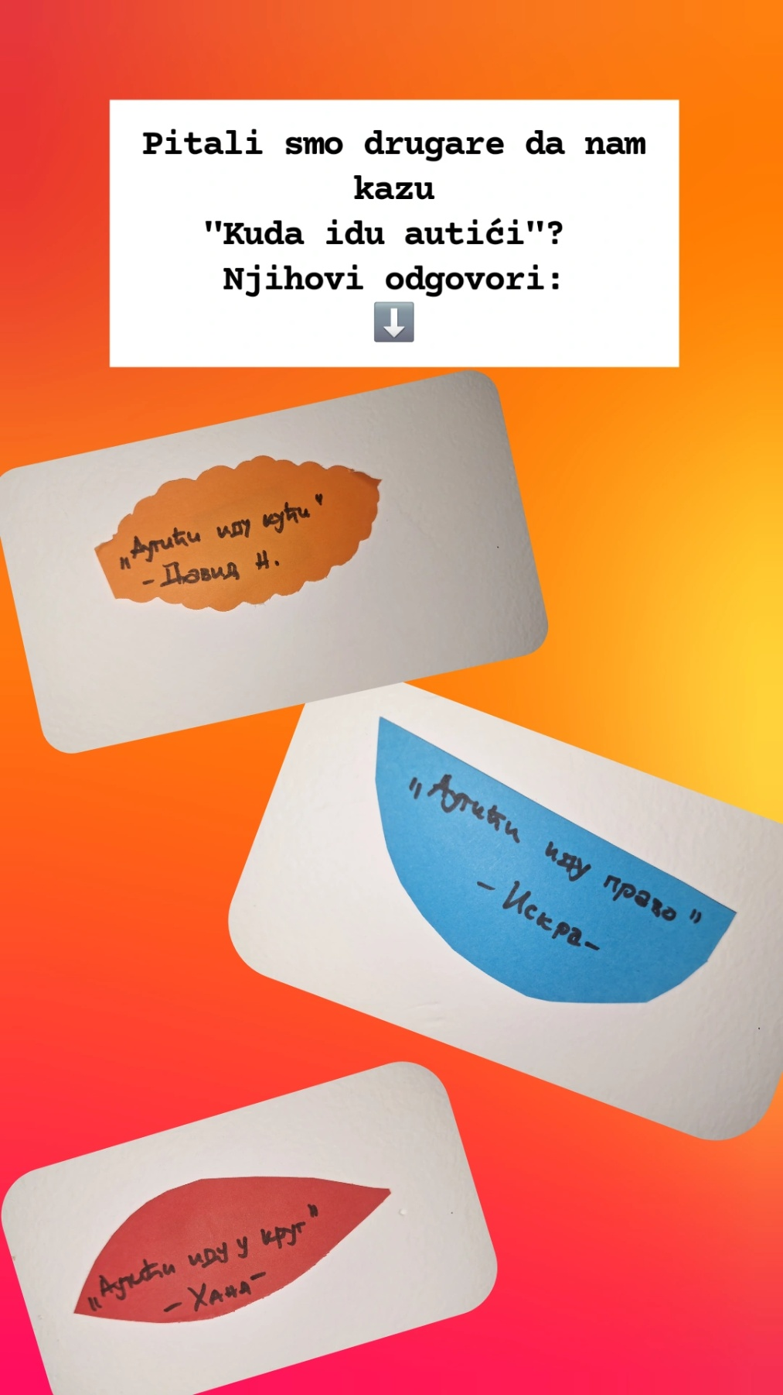
POVOD:KONSTANTNA IGRA AUTIĆIMA;
PROVOKACIJA:KUDA IDU AUTIĆI, DONOSIMO NOVE AUTIĆE

Slide 3
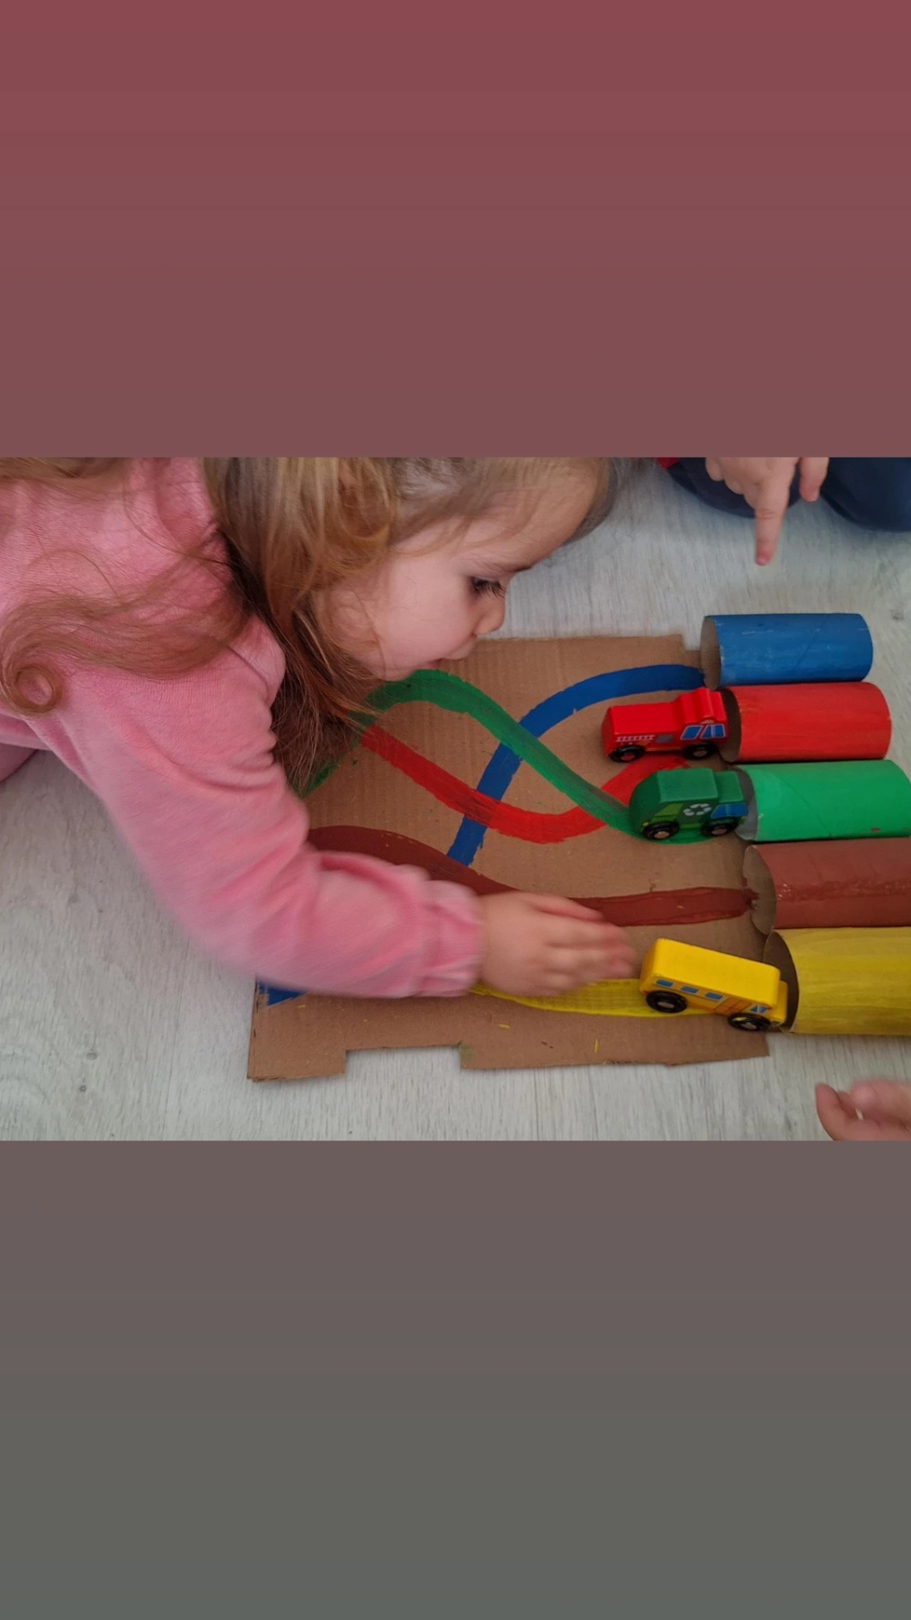
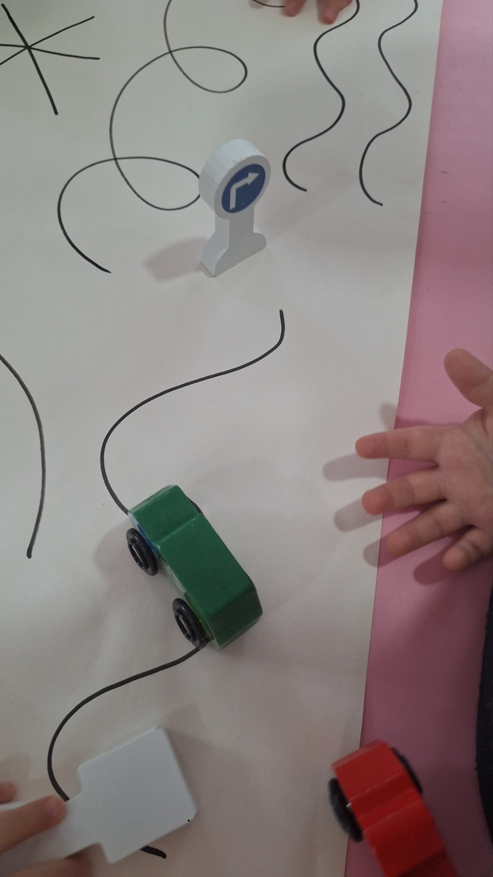
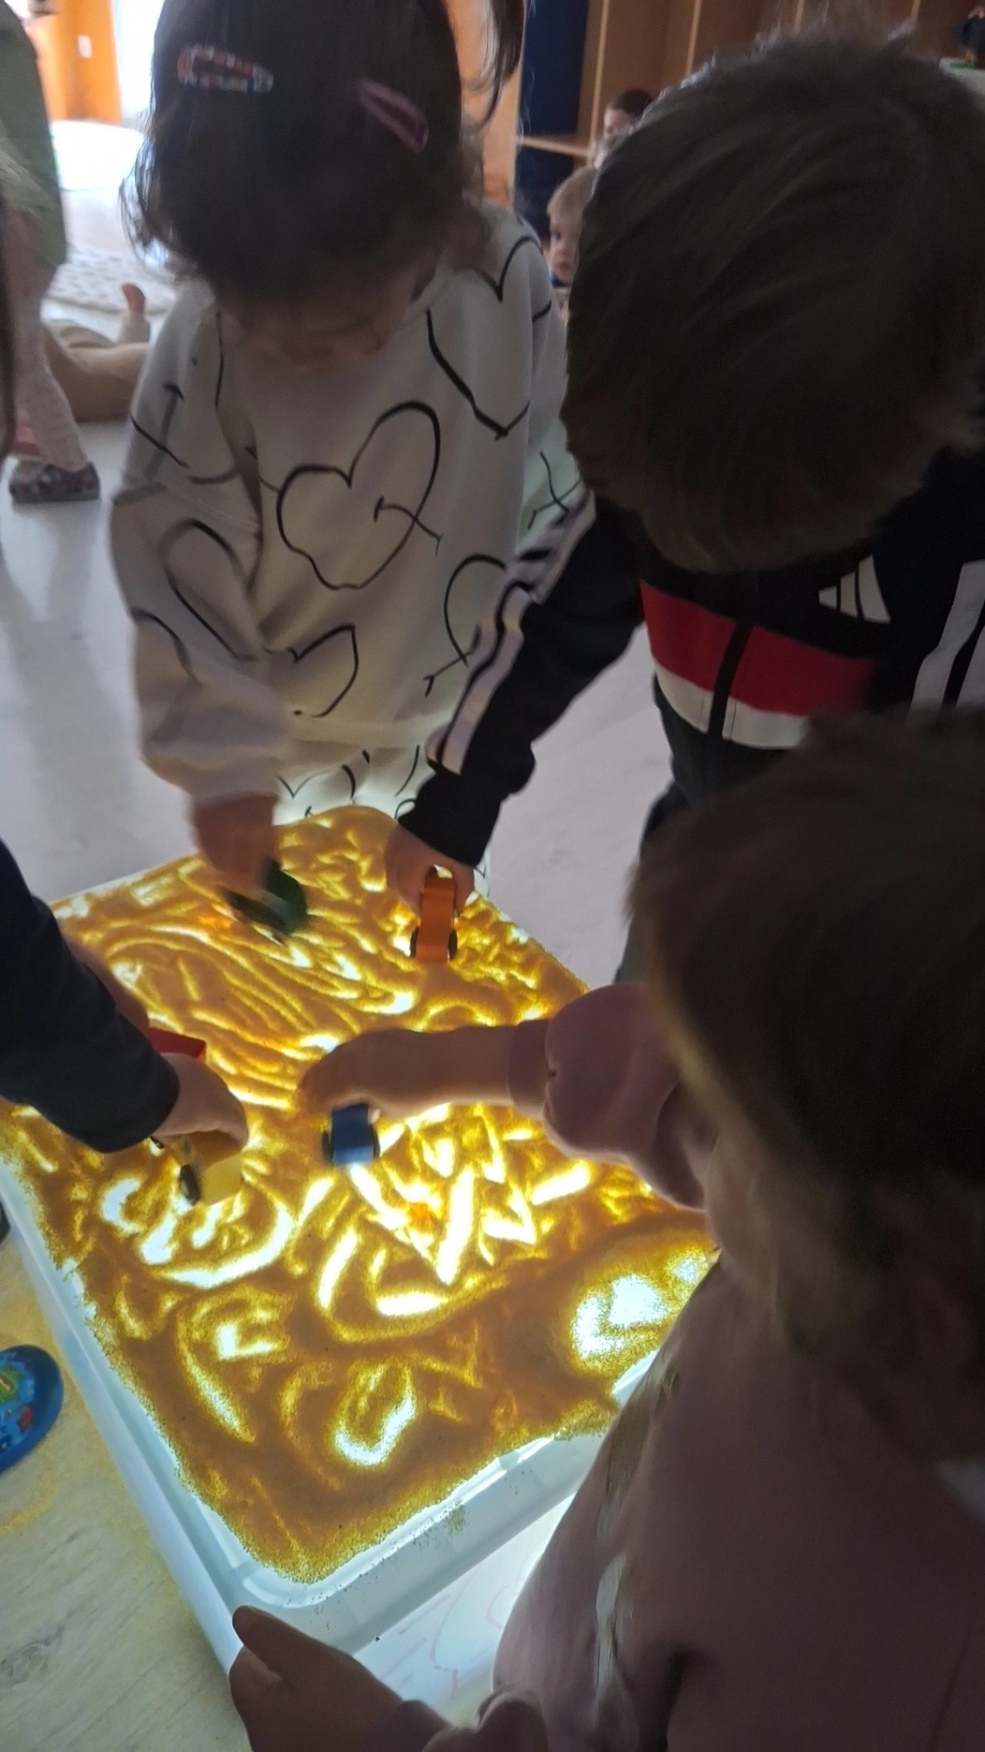

Slide 4
KUDA IDU AUTIĆI, UČIMO ZAKLJUČUJEMO I ISTRAŽUJEMO

Slide 5
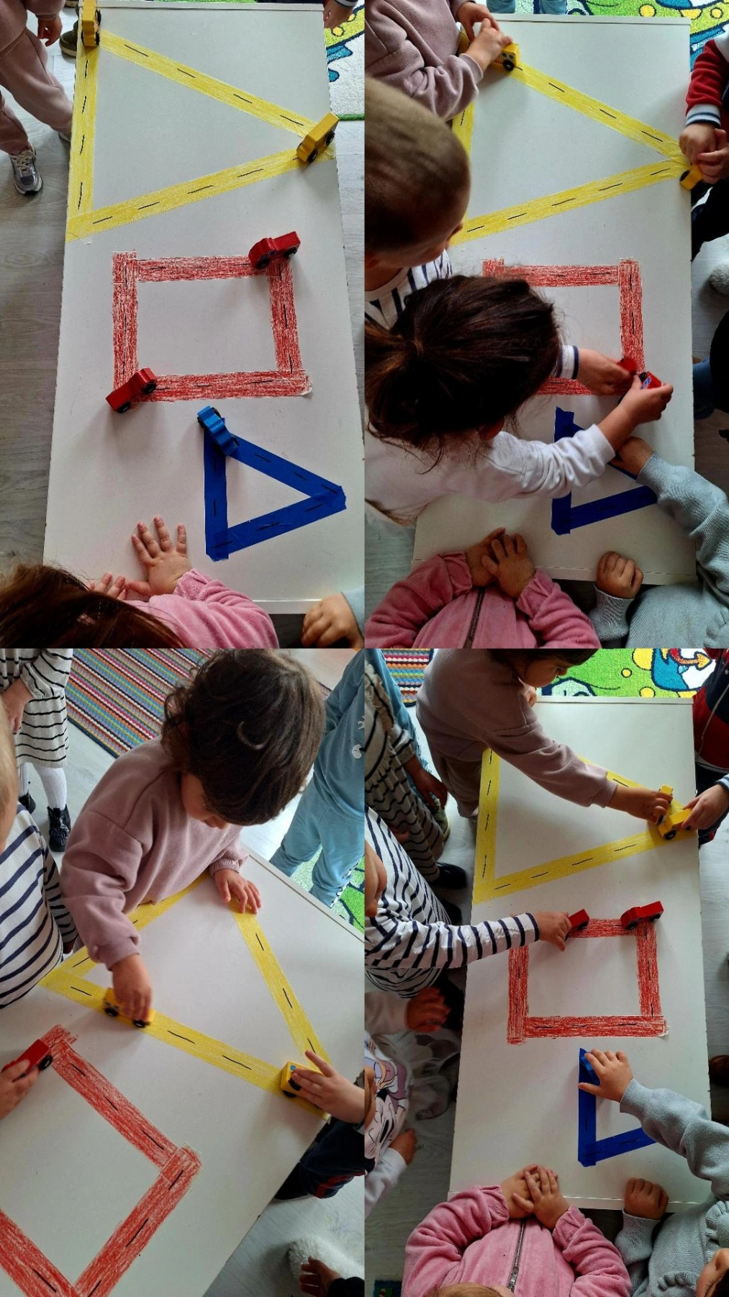
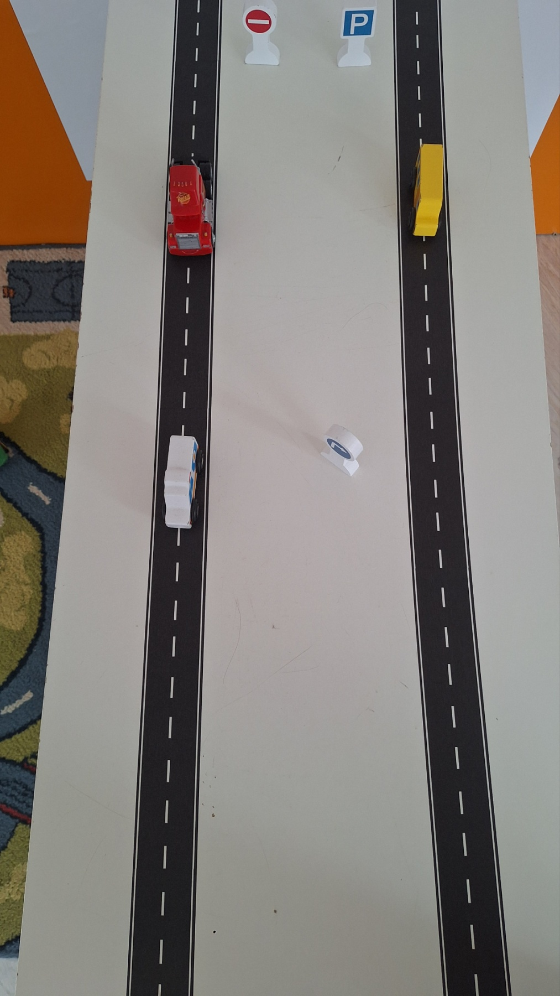
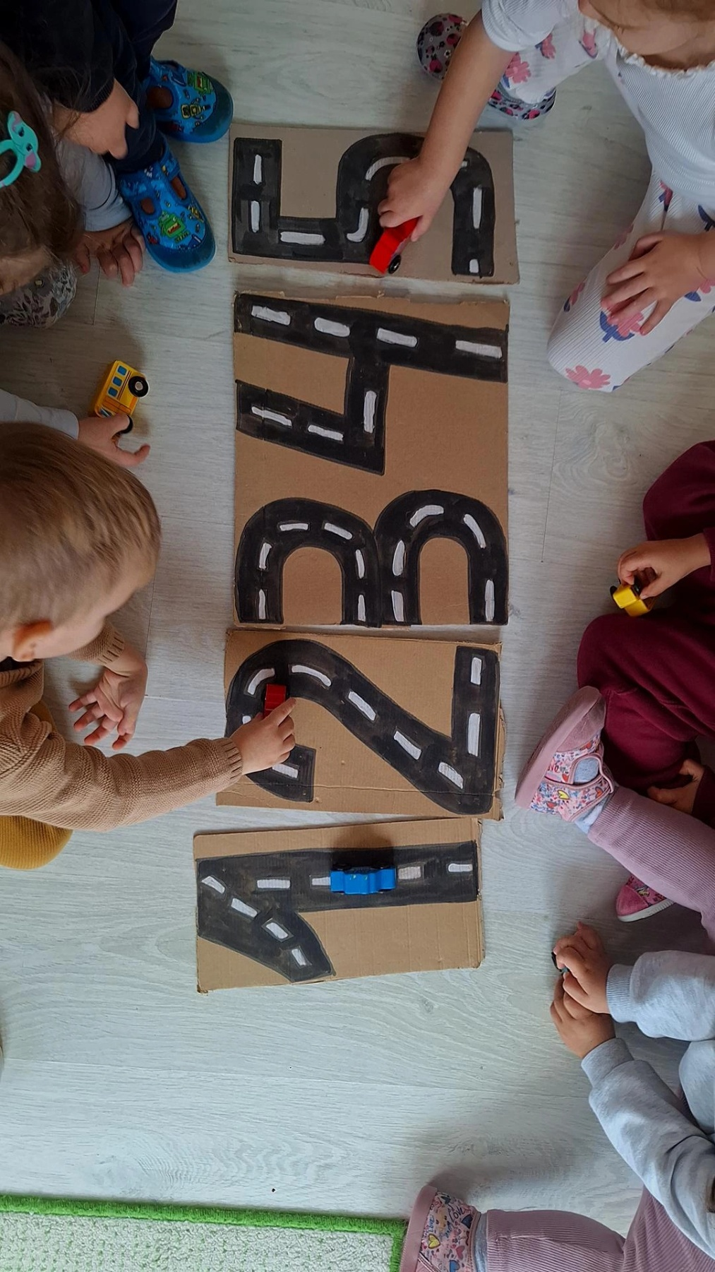

Slide 6
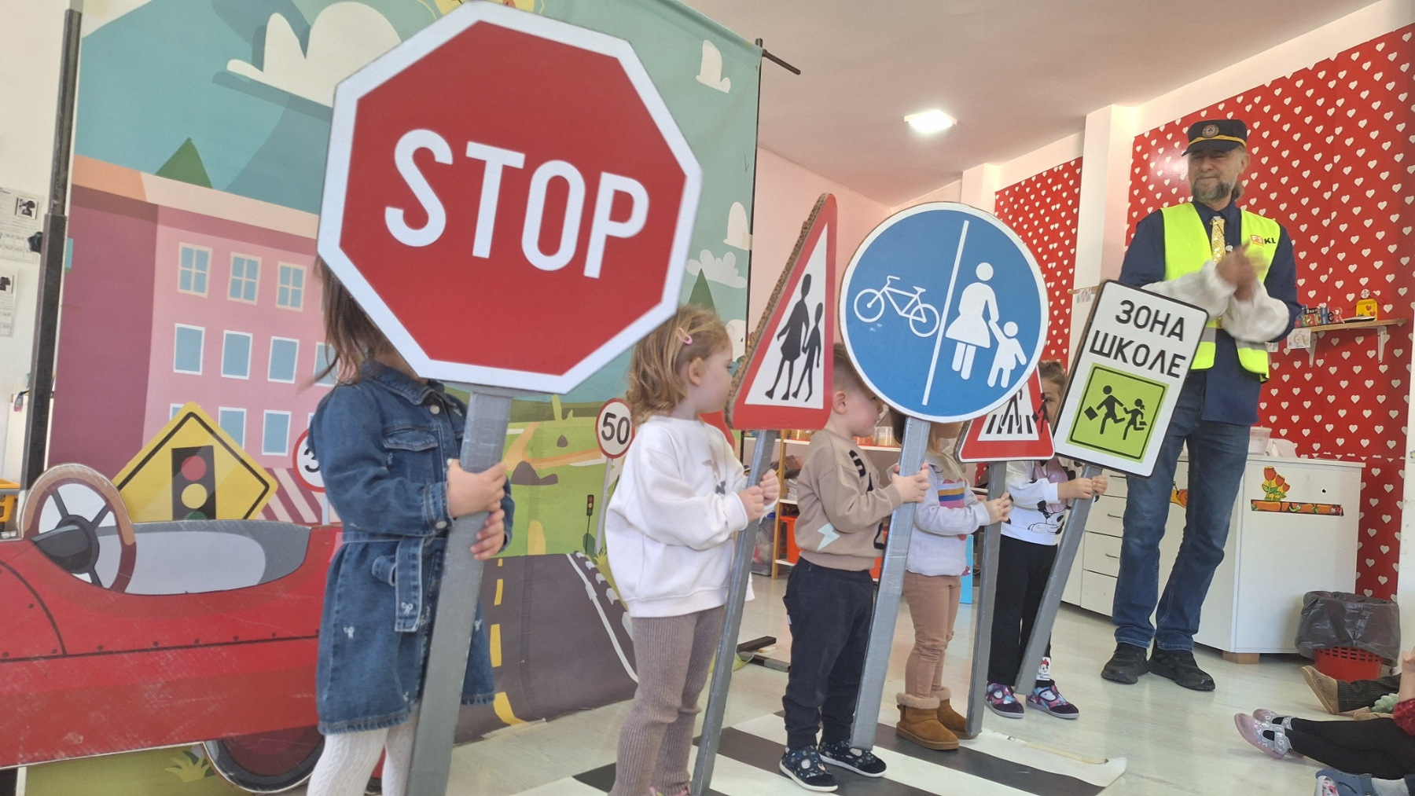
KROZ PREDSTAVU ˝SAOBRAĆAJNE ZAVZLAME ˝
UPOTPUNILI SMO PROJEKAT I PROŠIRILI ZNANJA

Slide 7
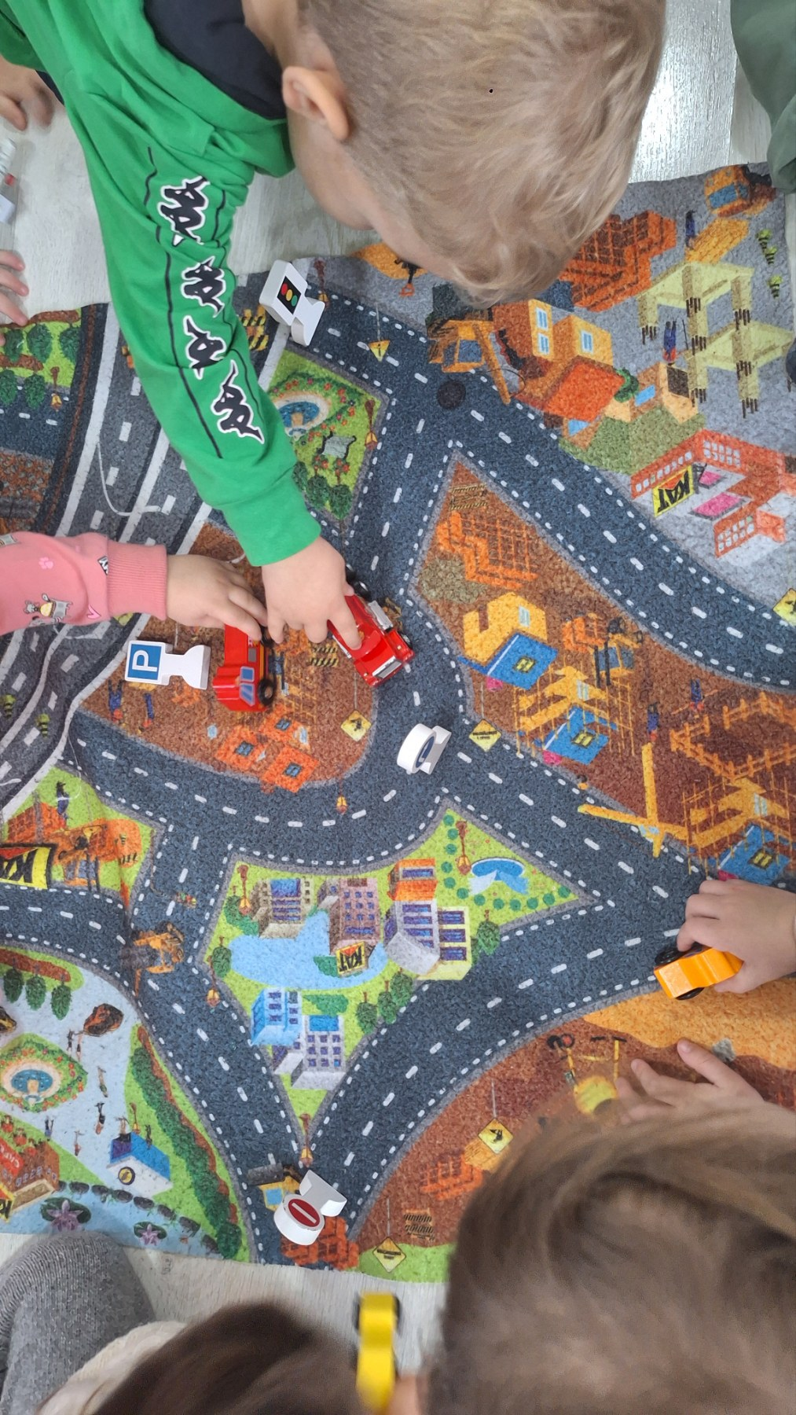
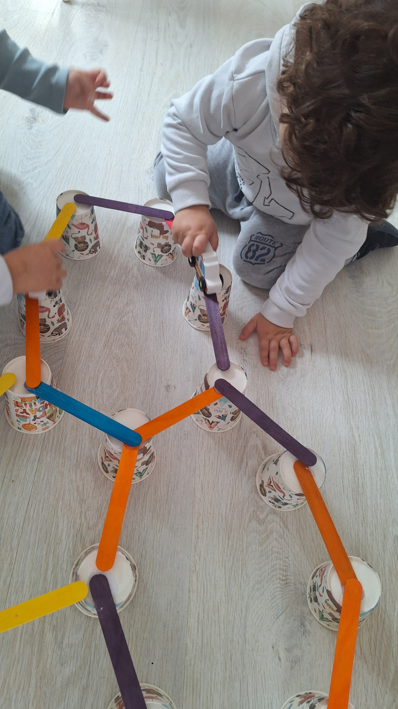
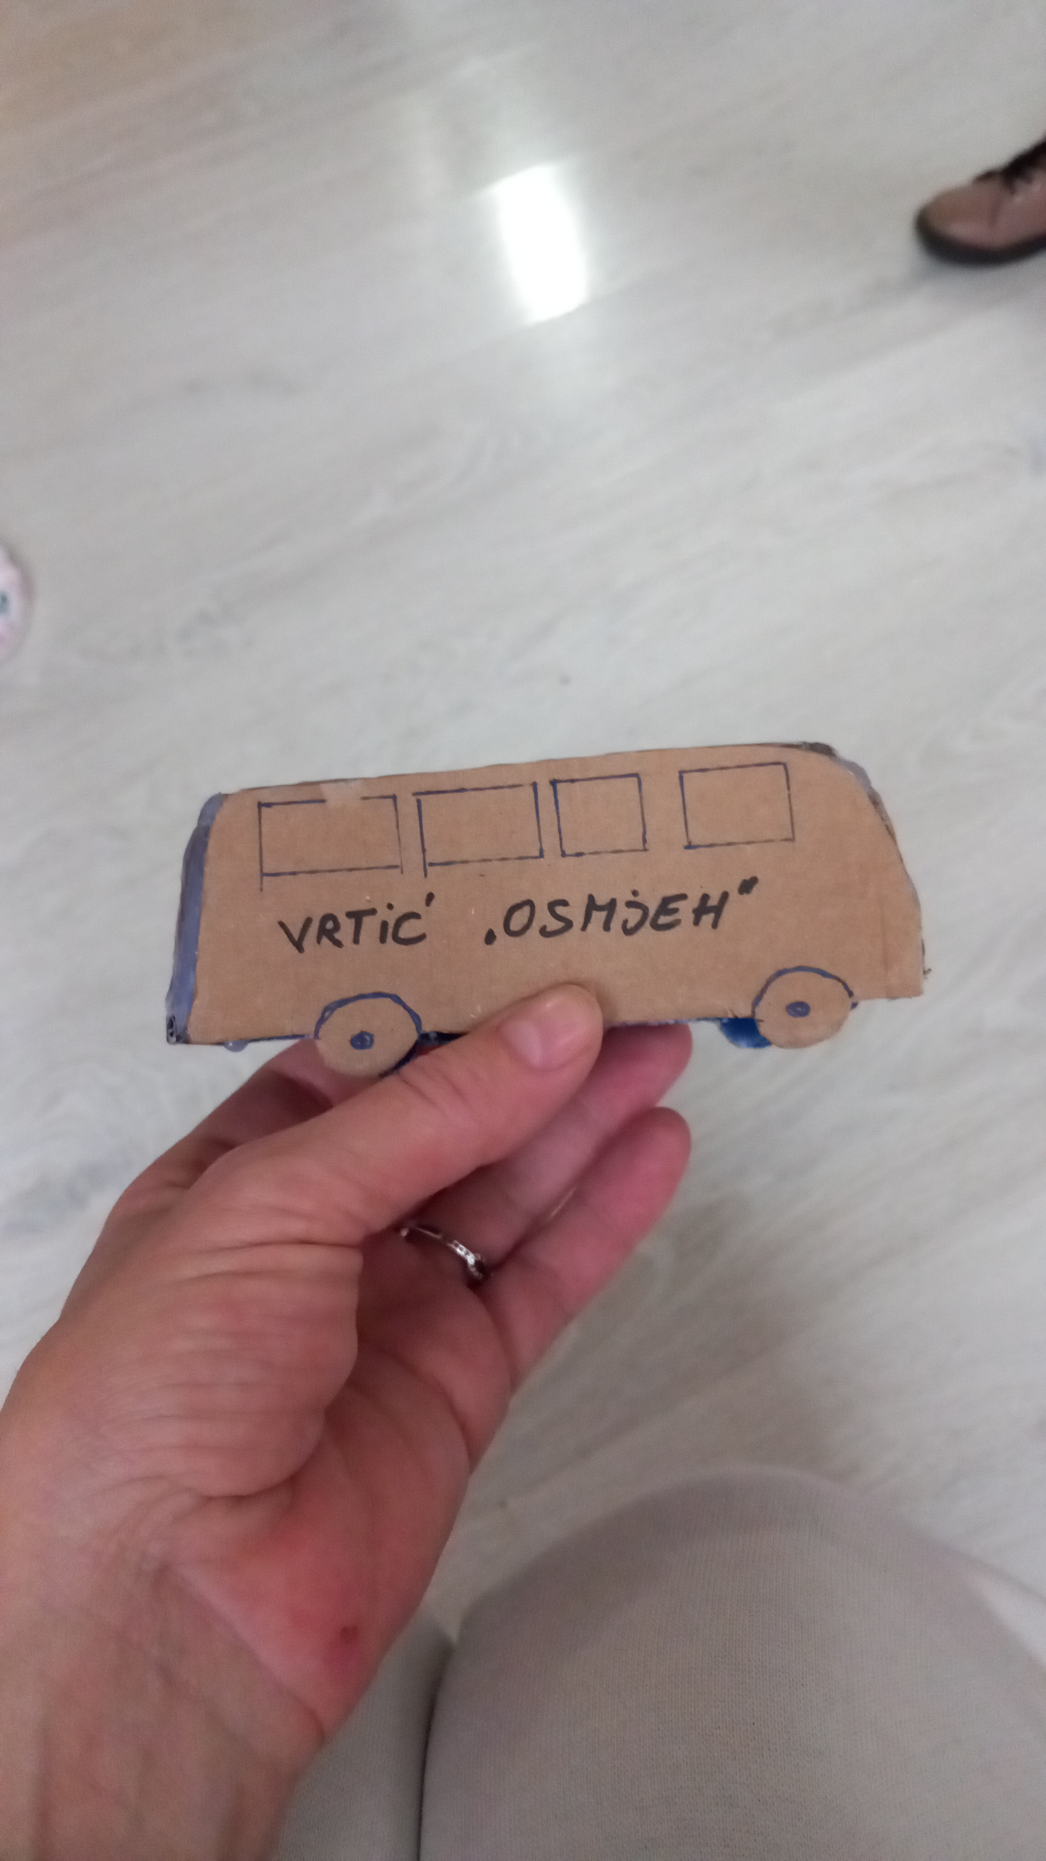

Slide 8
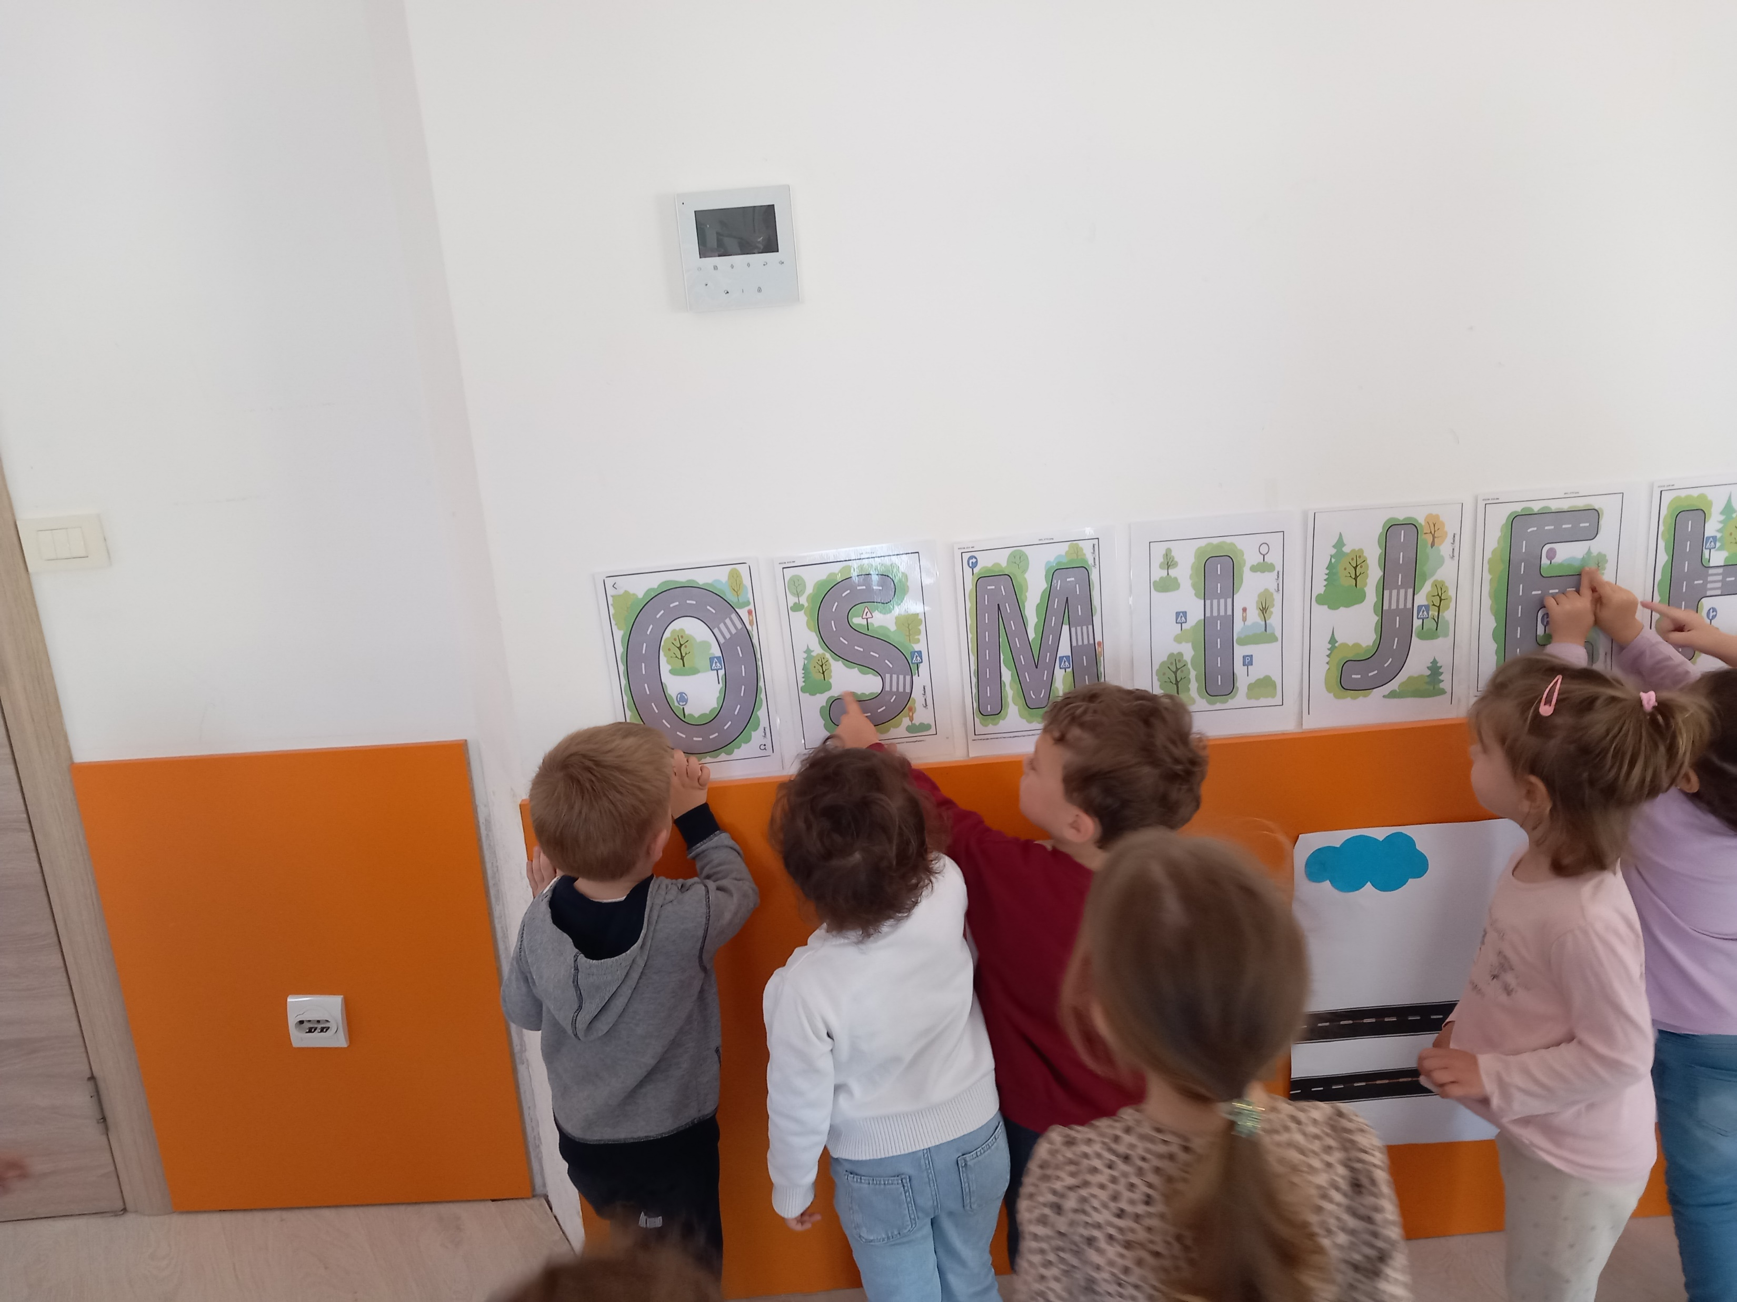
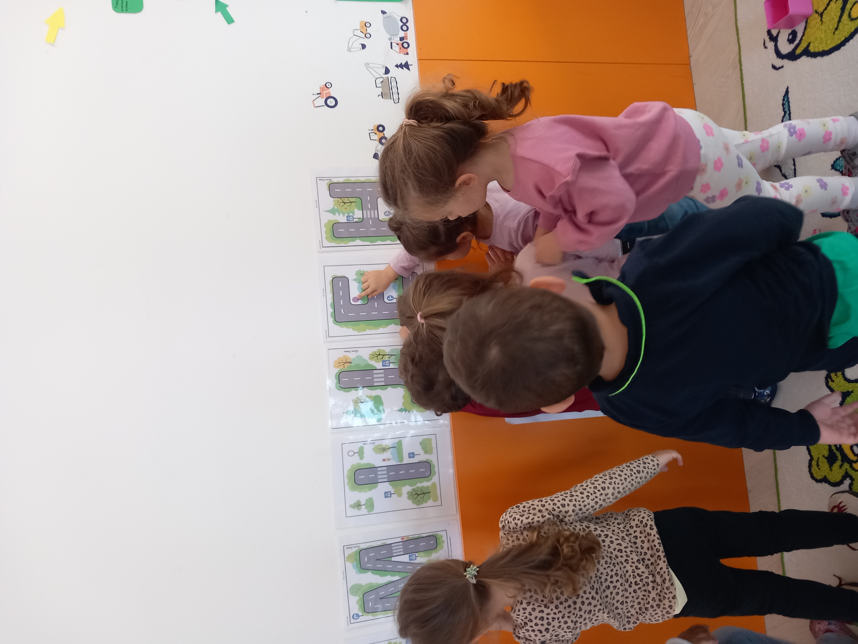

Slide 9
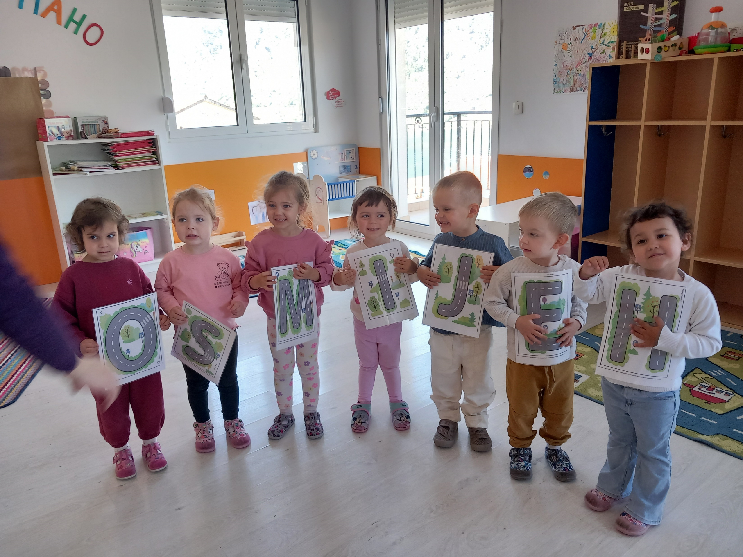
PROJEKAT SMO PROSLAVILI PO IMENU NAŠEG VRTIĆA OSMIJEH-
NAPRAVILI SMO PUTEVE I DJECA SU VOZILA AUTIĆE, NA KRAJU
SVAKO JE ODABRAO SLOVO ZA SEBE I NALIJEPIO NA
ZAVRŠNOM PANOU.
VAŠA UČITELJICA: BOJANA

